Slide 1
MUNI
SCI
Složený profil
Z0059 Hydrologie – Cvičení 6
Brno
Podzim 2022
Simona Koreňová; 474426
474426@muni.cz

Slide 2
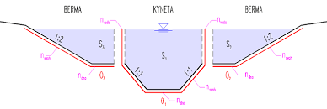
Složené koryto
Koryto se složeným příčným profilem:
z hlediska geometrie – profil nemá jednoduchý tvar
z hlediska hydrauliky –v jednotlivých částech profilu velké rozdíly v rychlostech
Umělá koryta - obvykle složený lichoběžníkový profil, který tvoří sekce:
prohloubená kyneta
výše položené bermy

Slide 3
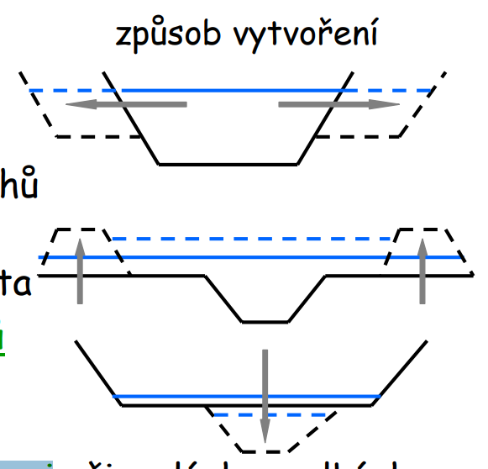
Složené koryto
http://hydraulika.fsv.cvut.cz/Toky/Predmety/RIN/ke_stazeni/prednasky/10/rin_10-1.pdf
Proč to děláme?
Zvýšení kapacity koryta
Omezení šířky rozlivu
Soustředění nízkých průtoků
Zmenšení rozdílu mezi hladinami
kolísání hladiny podzemní vody na přilehlých pozemcích
malé hloubky při malých průtocích: rychlost proudění, zanášení a zarůstání, nadměrné prohřívání vody
v extrému i úhyn vodních živočichů

Slide 4
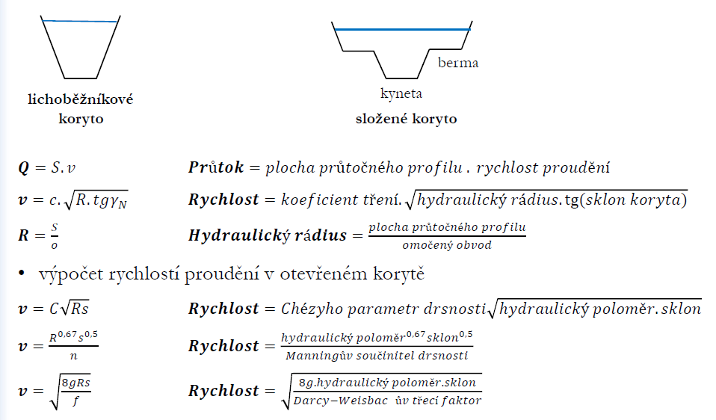
CHARAKTERISTIKY PRŮTOČNÉHO PROFILU
http://hydraulika.fsv.cvut.cz/Toky/Predmety/RIN/ke_stazeni/prednasky/10/rin_10-1.pdf

Slide 5
Složené koryto Zadání cvičení č. 6
ZADÁNÍ:
Vyberte si libovolný profil složeného koryta toku kdekoliv v ČR, nejlépe v blízkosti měrného profilu ČHMÚ.
Na základě informací z evidenčního listu profilu (hloubka) a základní mapy nebo DMR odhadněte/změřte
parametry koryta, a doplněním do zadané tabulky vypočtěte průtok. Ten porovnejte s průtokovými hodnotami
na měrném profilu.
ZDROJE:
Výpočetní tabulka (Studijní materiály v ISu )
DMR (například Analýzy výškopisu ), ZM 10 a pod.
Měrné profily (ČHMÚ )
VÝSTUPY:
mapa (minimálně Print Screen) zvoleného profilu
tabulka vstupních parametrů koryta
tabulka výsledných průtoků
graf konzumpční křivky profilu
ZÁVĚR
Cvičení 6 odevzdat do příslušné odevzdávárny do 10:00 16.11.2022

Slide 6
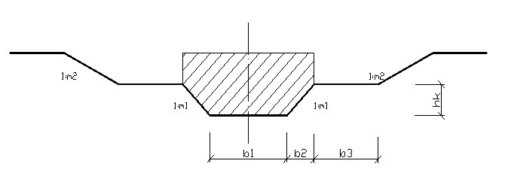
Postup
výběr měrného profilu
zaměření jeho rozměrů (šířka koryta, šířka břehů, šířka obou berem, výška břehů)
výpočet sklonu koryta i = převýšení/vzdálenost*1000 [‰]
dosazení (odhad) průměrné velikosti transportovaného zrna (vizuálně)
dosazení (odhad) drsnosti svahů (tabulka)

Slide 7
b1 – šířka dna
b2 – horizontální šířka břehů
b3 – šířka bermy
hk – výška kynety = výška bermy m1
m2 – celková výška složeného koryta

Slide 8
